Slide 1
FHIR Administration 機構管理相關 resources

Slide 2
課程大綱
什麼是 FHIR resource
FHIR resource 定義及範例
基礎之 FHIR resources
Resources 之相互參考關係 (reference)
FHIR id 及 identifier

Slide 3
FHIR Administration
定義機構管理所需之 resources，利於:
人員組織管理
裝置管理
地點管理
就醫流程管理
金融帳戶管理

Slide 4
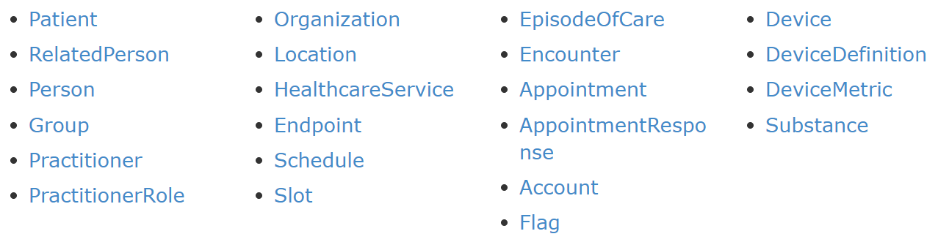
FHIR Administration resources
https://www.hl7.org/fhir/administration-module.html

Slide 5
FHIR Administration resources

Slide 6
人員組織 resources
Organization 組織
Patient 病人基本資料 (不含帳號)
Practitioner 醫護從業人員
PractitionerRole:某組織、某醫療情境之工作參與人員

Slide 7
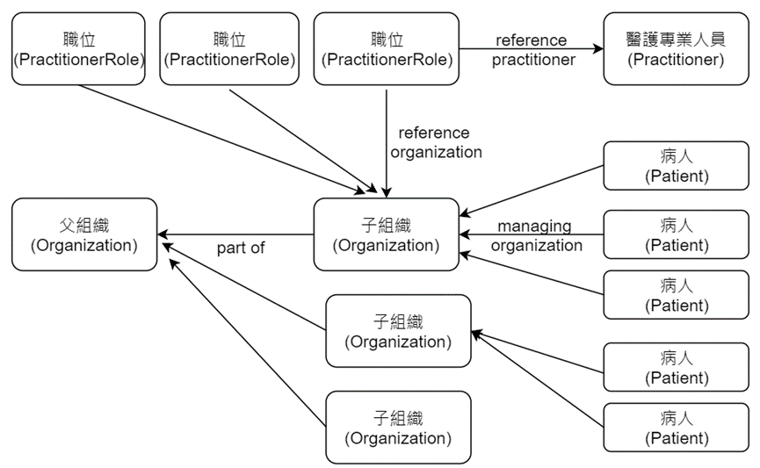
FHIR 人員組織

Slide 8
FHIR organization
Could be formally or informally
Includes companies, institutions, corporations, departments, community groups, healthcare practice groups, payer/insurer, etc.
https://www.hl7.org/fhir/organization.html
可建立樹狀的組織架構

Slide 9
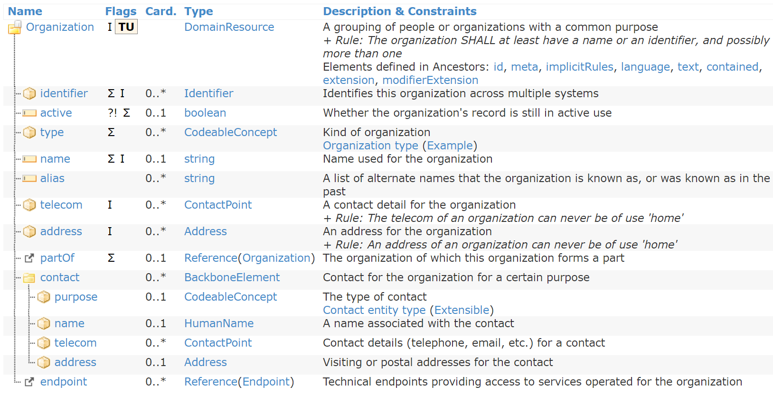
FHIR organization

Slide 10
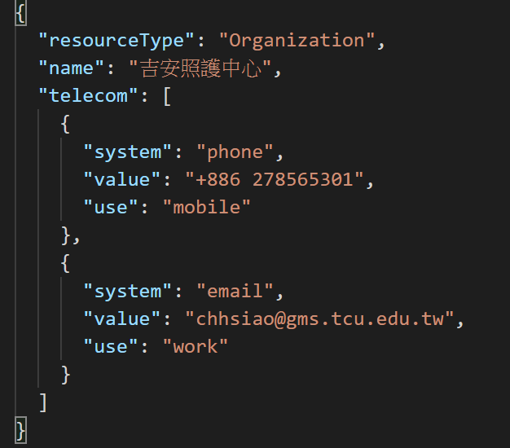
root organization of example

Slide 11
建立樹狀的組織架構

Slide 12
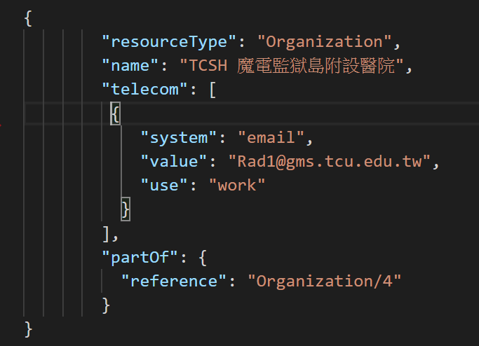
org. part of example

Slide 13
Patient Organization Relation
病人資料保管組織(醫院)
managingOrganization reference to
Patient
Organization
先有組織
再新增病人
Notes:
http://hl7.org/fhir/patient.html

Slide 14
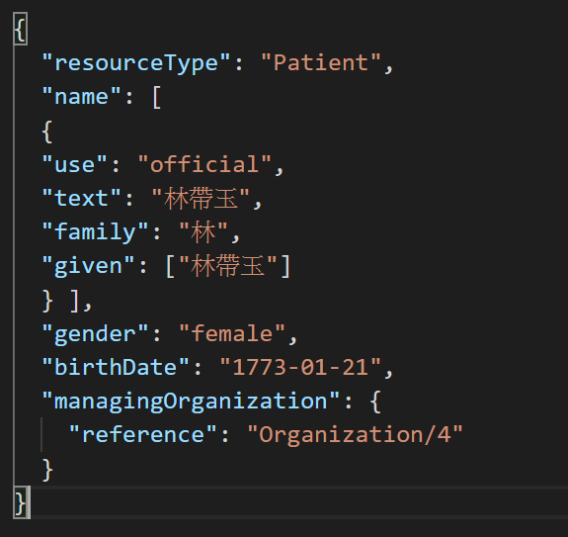
新增病人到組織

Slide 15
FHIR resource 範例(使用者端產生)
{ "resourceType": "Patient",
"identifier": [
{
"system": "身分證字號",
"value": "U12341111111111"
}
],
"name": [
{
"text": "林小妹",
"family": "林",
"given": ["林小妹"]
}
],
"gender": "female",
"birthDate": "1973-01-21",
"managingOrganization": {
"reference": "Organization/4"
}
}

Slide 16
查詢組織所屬病人

Slide 18
人員組織 resources
Organization 組織
Patient 病人基本資料 (不含帳號)
Practitioner 醫護從業人員
PractitionerRole:某組織、某醫療情境之工作參與人員

Slide 19
新增及查詢人員組織 應用情境
新增組織
新增組織所屬人員
查詢組織所屬人員

Slide 20
Practitioner、 PractitionerRole、Orgainzation Relation
某組織、某情境之參與人員
如門諾醫院眼科門診看診醫師
PractitionerRole
PractitionerRole.Partictioner
Reference to
PractitionerRole.Organization
Reference to
Practitioner
Organization
工作人員(醫生、護士等)
任職單位
先有組織
工作人員
再指定人員扮演腳色
(較難，先不介紹)
Notes:
從業者關係
http://hl7.org/fhir/practitionerrole.html

Slide 22
新增及查詢人員組織 應用情境
FHIR 表單新增與查詢，步驟說明:
https://mos2718.github.io/JS-FHIR2020/formStep.html
範例程式:
Repository URL
https://github.com/mos2718/JS-FHIR2020
Post resource URL
https://mos2718.github.io/JS-FHIR2020/postResorce.html
Patient list URL
https://mos2718.github.io/JS-FHIR2020/FHIRdata2Table.html

